Slide 1
গ
স্বা
ত
ম

Slide 2
পরিচিতি
মো: রাকিবুল হাসান
সহকারী শিক্ষক(বিজ্ঞান)
আমলাসদরপুর মাধ্যমিক বিদ্যালয়
মোবাইল: ০১৭১৪-৯৯৩২৩৯
Email : rakibul19800@gmail.com
শ্রেণি : ১০ম
বিষয় : রসায়ন বিজ্ঞান অধ্যায়: পদার্থের গঠন
সময় : ৪৫ মিনিট
তারিখ : ০৬/০৭/২০২০

Slide 3
আজকের পাঠ
বোর-এর পরমাণু মডেল

Slide 4
নিউক্লিয়াসের চারদিকে ঘূর্ণায়মান ইলেক্ট্রন
e-
P+
n

Slide 5
শিখন ফল
(১) মৌলের ইলেকট্রন বিন্যাস লিখতে পারবে।
(২) বোরের পরমানু মডেল ব্যাখ্যা করতে পারবে।
(৩) পরমাণুর ডায়াগ্রাম অংকন করতে পারবে।

Slide 6
একটি ভিডিও ক্লিপ দেখো

Slide 7
অনুমোদিত কক্ষপথে ইলেক্ট্রনের পরিভ্রমণ
লিথিয়াম

Slide 8
ইলেকট্রন ঘুরে ${2n}^{2}$ সূত্রমতে ঘোরে।
এখানে n হলো কক্ষপথ সংখ্যা।

Slide 9
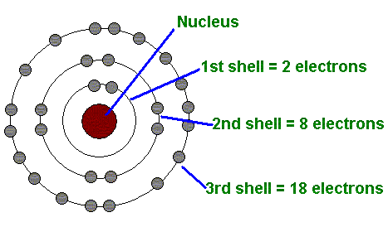
বোর মডেল অনুযায়ী অনুমোদিত কক্ষপথে ইলেক্ট্রন বিন্যাস
P+n

Slide 10
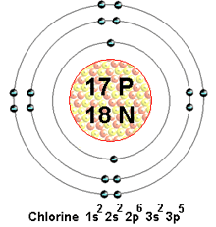
ক্লোরিনের ইলেক্টন বিন্যাস

Slide 11
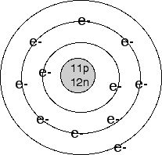
Na-১১

Slide 12
দলীয় কাজ
Ca(20), Fe(26), Br(35),-
এর ডায়াগ্রাম অংকন কর ।

Slide 13
মূল্যায়ন
(১) বোরের পরমানু মডেলের প্রথম স্বীকার্যটি কী?
(২) দ্বিতীয় স্বীকার্যটি কী ?
(৩) K-এর সর্ববহিঃস্থ কক্ষে কয়টি ইলেক্ট্রন
আছে ?

Slide 14
বাড়ির কাজ
ইলেক্ট্রন বিন্যাস পরমাণুতে কাঠামো প্রদান করে-বিশ্লেষণ কর।

Slide 15
ধন্যবাদ
প্রতিদিন দুধ পান করুন, সুস্থ থাকুন।

